Slide 1


재외동포를 위한 한국어(영어권)
6-2
재미한국학교협의회 (NAKS)
The National Association for Korean Schools

Slide 2
Unit 10
복습 2
Unit 06 위대한 발명 | Unit 07 미래의 재산, 환경
Unit 08 우리들의 미래 사회 | Unit 09 생활 속의 과학
재미한국학교협의회 (NAKS)
The National Association for Korean Schools

Slide 3
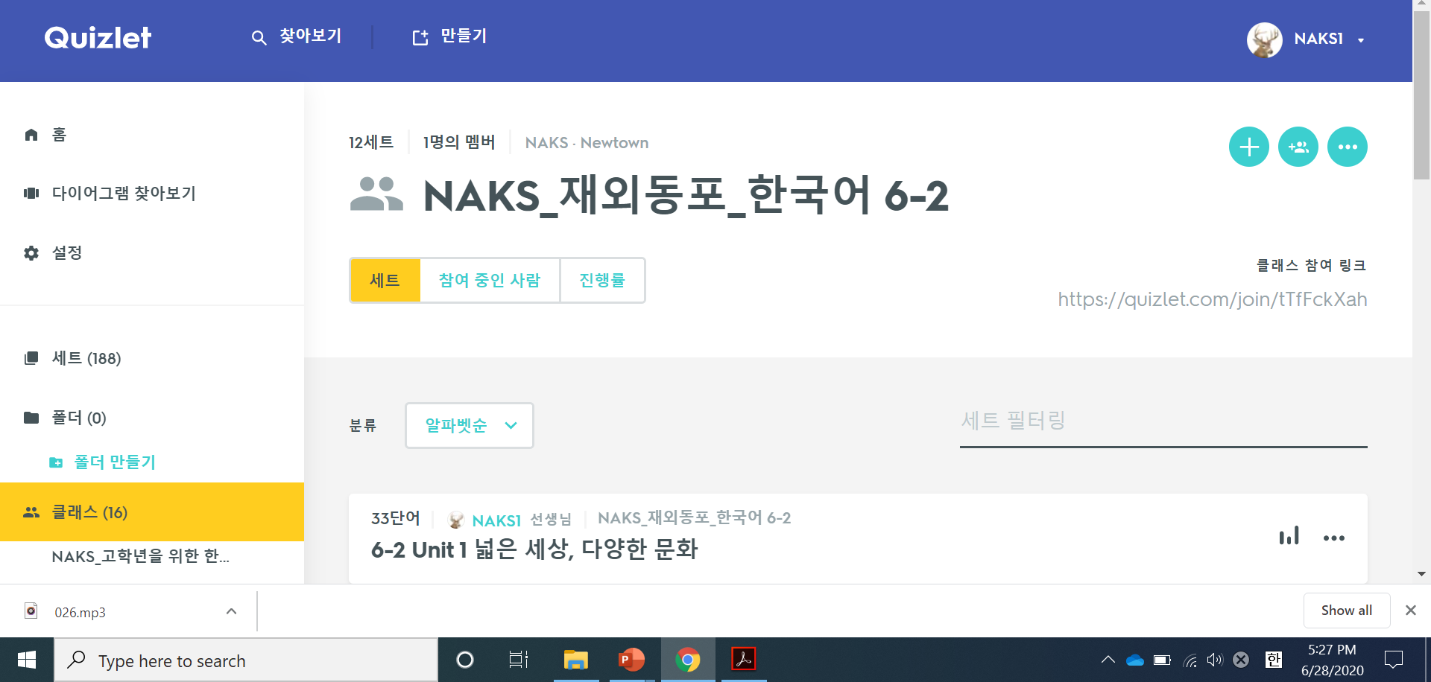
단어 학습 링크
https://quizlet.com/class/14390278/
재미한국학교협의회 (NAKS)
The National Association for Korean Schools

Slide 4
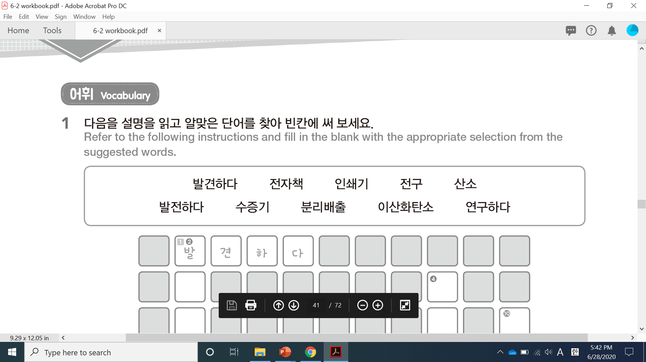
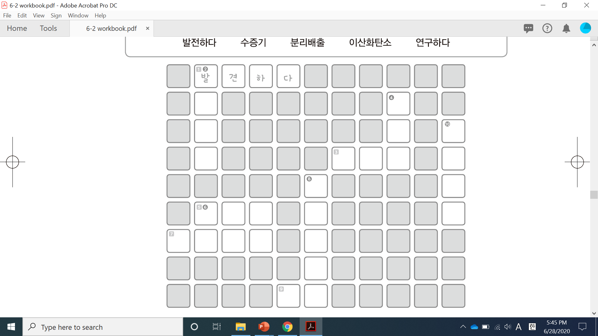
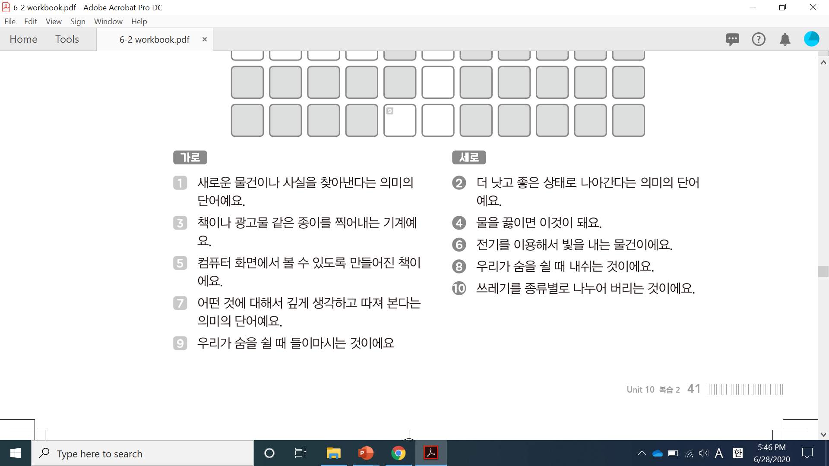
워크북 41쪽
재미한국학교협의회 (NAKS)
The National Association for Korean Schools

Slide 5

Unit 06 문법 1 덕분에
선생님: 처음에 한국말을 누구한테서 배웠어요?
로라: 저는 할머니한테서 배웠어요.
선생님: 그래요? 할머니한테서 한국말을 배워서 할머니가 고맙지요? 할머니 덕분에 한국말을 배우기 시작했군요.
©naver.com
우리들은 모두 다른 사람들 덕분에 이렇게 한국어를 잘하게 됐어요.
재미한국학교협의회 (NAKS)
The National Association for Korean Schools

Slide 6
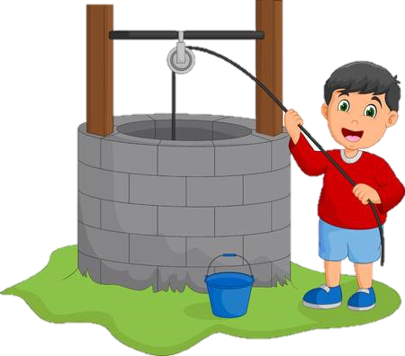
Unit 06 문법 2 –는 데에
선생님: 도르래는 위대한 발명품이에요. 어떤 일을 하는 데에 쓰는 물건인지 알아요?
조쉬: 도르래는 무거운 것을 들어 올리는 데에 사용하는 물건이에요.
©kr.123rf.com
도르래 덕분에 물을 길어 올리는 데에 큰 힘이
들지 않았겠군요.
재미한국학교협의회 (NAKS)
The National Association for Korean Schools

Slide 7
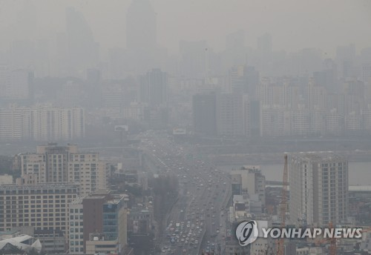
Unit 07 문법 1 –(으)면서부터
선생님: 한국은 요즘 대기 오염 문제가 심각해요. 그런데 옛날에도 그랬을까요?
로라: 아니요, 사람들이 자동차를 이용한 후부터 심해졌어요.
선생님: 맞아요. 자동차를 이용하면서부터 대기 오염이 심해졌어요.
공장이 많이 생기면서부터 대기 오염이 심해졌어요.
재미한국학교협의회 (NAKS)
The National Association for Korean Schools

Slide 8
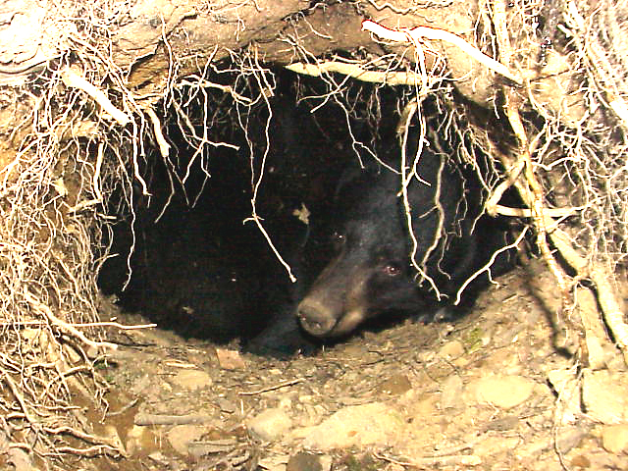
Unit 07 문법 2 같은
선생님: 겨울에 잠을 자는 동물은 뭐가 있죠?
조쉬: 곰, 뱀, 개구리 같은 동물은 겨울에 잠을 자요.
©bear.org
유리병, 종이, 플라스틱 같은 것들은 재활용할 수 있어요.
재미한국학교협의회 (NAKS)
The National Association for Korean Schools

Slide 9

Unit 08 문법 1 –아/어 가다
선생님: 현대 도시가 어떻게 변화하고 있나요?
로라: 점점 복잡해져 가고 있어요.
선생님: 맞아요. 기계 문명이 발달하면 인간에게는 어떤 변화가 있을까요?
©flyclipart.com
조쉬: 인간도 기계화되어 갈 것 같아요.
미래 사회는 지금보다 나쁘게 변해 갈까요?
재미한국학교협의회 (NAKS)
The National Association for Korean Schools

Slide 10
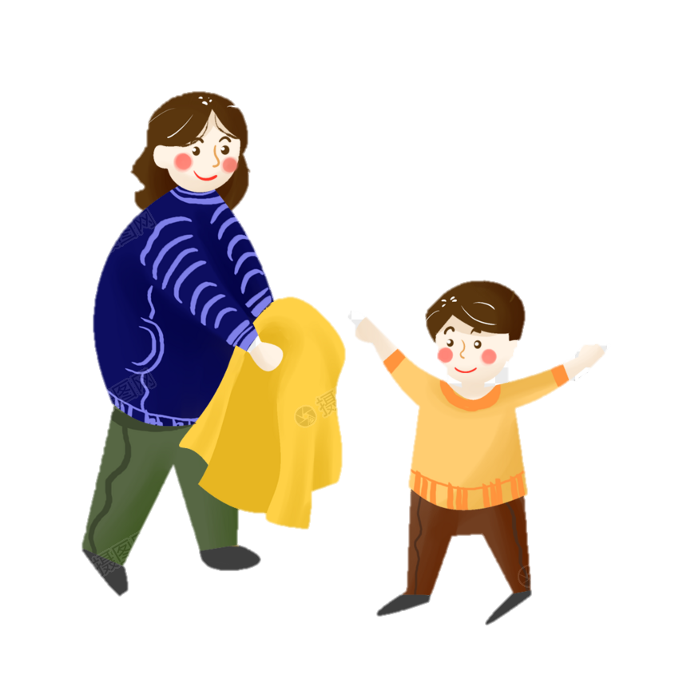
Unit 08 문법 2 –(으)ㅁ에 따라
선생님: 날씨가 추워지면 어떤 일이 생기나요?
조쉬: 날씨가 추워짐에 따라 사람들의 옷이 두꺼워져요.
©lovepik.com
기온이 낮아짐에 따라 연료 사용량이 늘어나요.
재미한국학교협의회 (NAKS)
The National Association for Korean Schools

Slide 11

Unit 09 문법 1 –았/었다가
선생님: 교실 공기가 안 좋아요. 어떻게 하죠?
로라: 문을 잠깐 열어요. 그리고 다시 닫아요.
선생님: 맞아요. 교실 공기가 안 좋을 때는 문을 잠깐 열었다가 다시 닫아요.
©123rf.com
더워서 옷을 벗었다가 금방 추워져서 다시 입었어요.
재미한국학교협의회 (NAKS)
The National Association for Korean Schools

Slide 12
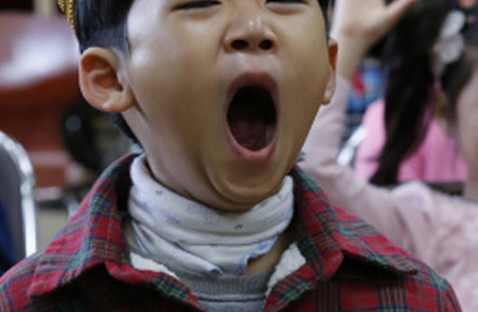
Unit 09 문법 2 –기 때문이다
선생님: 수업 시간에 하품이 날 때가 있죠? 왜 그럴까요?
조쉬: 하품이 나는 이유는 몸에 산소가 부족하기 때문이에요.
©한겨레 자료 사진
꺼져 가는 불씨에 바람을 불어 넣으면 불이 다시
살아나요. 왜냐하면 바람을 불어 넣을 때 산소가
공급되기 때문이에요.
재미한국학교협의회 (NAKS)
The National Association for Korean Schools

Slide 13
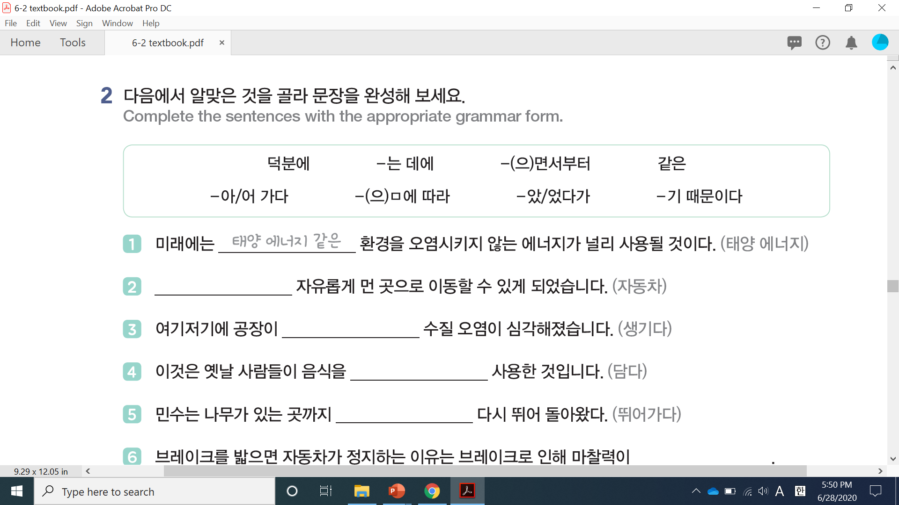
교과서 95쪽
자동차 덕분에
생기면서부터
담는 데에
재미한국학교협의회 (NAKS)
The National Association for Korean Schools

Slide 14
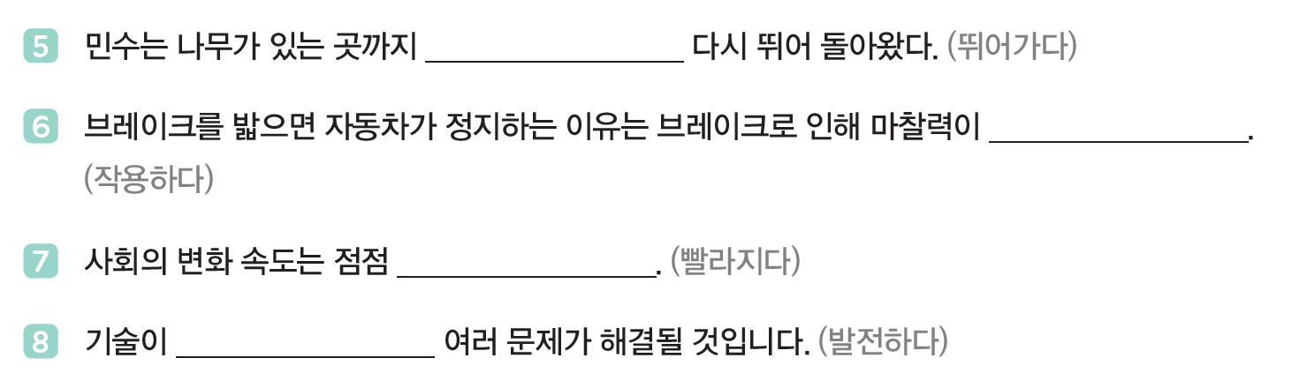
교과서 95쪽
뛰어갔다가
작용하기 때문이다
빨라져 간다
발전함에 따라
재미한국학교협의회 (NAKS)
The National Association for Korean Schools

Slide 15
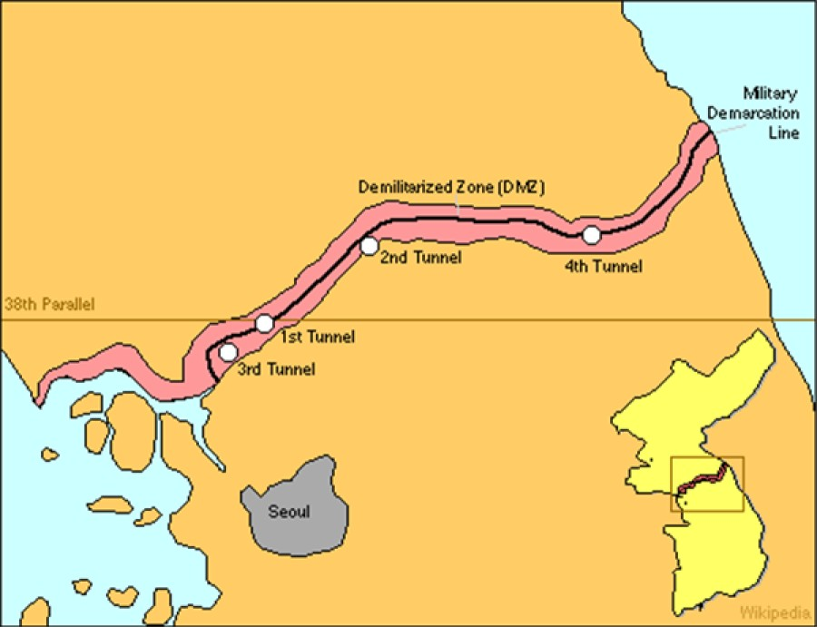
교과서 96쪽 읽기
비무장지대
Demilitarized
Zone
비무장지대는 한반도의 분단을 보여 주는 공간이기는 하지만, 그 자체가 뜻하지 않은 유산이기도 하다.
©wbez.org
재미한국학교협의회 (NAKS)
The National Association for Korean Schools

Slide 16
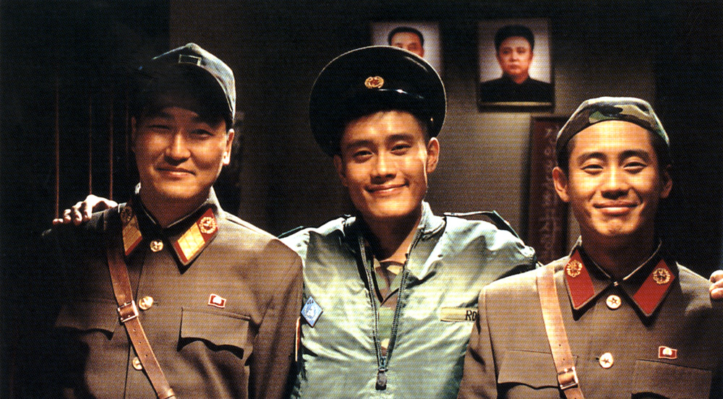
선생님 추천 영화
공동경비구역 JSA
(Joint Security Area)
2000년 박찬욱 감독 작품
©google.com
판문점 공동경비구역에서 근무하는 남한과 북한 병사 사이에 일어날 수 있는 사건을 소재로 한 이야기. 남과 북으로 나뉘어져 있으나 형제처럼 사이 좋게 지낼 수도, 한순간에 총부리를 겨누는 적이 될 수도 있는 비극적 현실을 잘 보여 준다.
재미한국학교협의회 (NAKS)
The National Association for Korean Schools

Slide 17

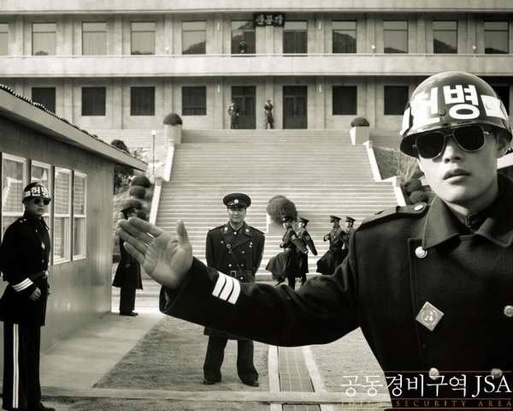
©naver.com
©naver.com
재미한국학교협의회 (NAKS)
The National Association for Korean Schools

Slide 18
영화 줄거리 발췌: http://movie.naver.com/movie/bi/mi/basic.nhn?code=15899
여덟 발의 총성! 진실은 그곳에 있다. | 미스테리 휴먼 블록버스터 - 2000년 최고의 프로젝트
판문점 공동경비구역 북측 초소에서 북한군(신하균 분)이 총상을 입고 살해되는 사건이 발생한다. 사건 이후 남북한의 실무협조 하에 스위스와 스웨덴으로 구성된 중립국 감독위원회의 책임수사관이 파견된다.
책임수사관은 쮜리히 법대 출신의 한국계 스위스인이며 군 정보단 소령인 소피(이영애 분). 태어나 처음으로 한국에 입국한 소피는 남측과 북측의 비협조적인 태도로 수사 초기부터 어려움을 겪는다. 사건 당사자인 남한의 이수혁 병장(이병헌 분)과 북한의 오경필 중사(송강호 분)는 서로 상반된 진술만을 반복해 수사는 점차 미궁으로 빠져든다.
사건을 은폐 축소하려는 남북한 상부조직의 음모와 극도의 혼돈 상태에 빠진 피의자들, 중립국 감독 위원회 측의 미온적인 수사 태도로 소피는 계속적인 어려움을 겪게 되지만 시체부검과 증거물 조사, 공격적이고 치밀한 추적으로 점차 진실에 가까이 접근해 간다.
그러던 중 사건 최초의 목격자인 남성식 일병(김태우 분)이 돌연 투신 자살을 시도한다. 이 사건을 계기로 상부 조직은 소피의 아버지가 과거 한국전에 참전했던 인민군이었음을 폭로하고 중립국 감독위원회를 사주해 소피의 수사전권 해임을 통보한다.
남한 병사 이수혁 병장은 왜 북한 초소병을 쏘았을까? 최초 목격자인 남성식 일병은 왜 자살을 시도했을까? 그리고, 북한의 오경필 중사는 무엇을 숨기고 있는가? 소피는, 진실을 파헤치기 위해 마지막 시도를 감행하는데...

Slide 19

Audio
26
타임머신을 소재로 한 영화 이야기를 들어 볼 거예요. 주요 단어를 메모하면서 들어 보세요.
교과서 97쪽
듣기 지문 읽기
1
1985년에 제작된 영화 ‘백투더퓨처 2’는 1985년에 살고 있는 주인공이 타임머신을 타고 30년 후인 2015년으로 시간 여행을 떠난다는 내용을 담고 있습니다. 그래서 이 영화를 보면 1980년대에 살고 있던 우리들이 2010년대의 미래 사회를 어떻게 상상하고 있는지를 잘 보여 주고 있습니다.
재미한국학교협의회 (NAKS)
The National Association for Korean Schools

Slide 20
2
그렇다면 이 영화에서 나왔던 미래의 모습은 실제 현재의 모습과 얼마나 닮았을까요? 화상 전화, 움직임을 인식하는 게임, 3D 입체 영상, 하늘을 나는 자동차 등 놀랍게도 대부분이 우리 일상생활에서도 쓰이고 있거나 이미 개발되어 있는 것들입니다. 스마트폰의 보급으로 화상 전화가 가능해져 많은 사람들이 화상 전화를 사용하고 있습니다. 게임을 할 때 버튼이 아닌 움직임을 인식하도록 하는 기술도 이미 널리 사용되고 있습니다. 영화관 앞에서 실제와 같은 입체적인 영상으로 주인공을 깜짝 놀라게 했던 3D 입체 영상 기술 역시 널리 사용되고 있습니다. 하늘을 나는 자동차는 아직 널리 사용되고 있지는 않지만 이미 한 회사에 의해 개발되어 있습니다.
재미한국학교협의회 (NAKS)
The National Association for Korean Schools

Slide 21
3
반면 아직 실현되지 못한 기술도 있는데요. 바로 물위를 나는 보드입니다. 영화에서는 땅 위에서도, 물위에서도 자유자재로 스케이트 보드를 타고 다니는 사람들의 모습이 나오는데요. 안타깝게도 이러한 제품이 개발되기까지는 아직 많은 시간이 걸릴 것으로 예상됩니다. 30년 전에 상상한 2010년대의 모습을 담고 있는 ‘백투더퓨처 2’. 우리의 상상력이 사회를 어떻게 바꾸는지를 잘 보여 줍니다.
Audio
26
오디오를 다시 한 번 들으면서 교과서 97쪽 연습문제를 마무리해 봅시다.
재미한국학교협의회 (NAKS)
The National Association for Korean Schools

Slide 22
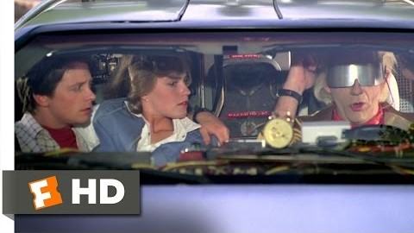
오디오 속 영화 엿보기
백투더
퓨처 2
* 유튜브에서 이어지는 영화를 계속 볼 수 있습니다.
https://www.youtube.com/watch?v=fCjsUxbNmIs&list=PL5KI61NwTwFttyFgZSPw0-54Osa_QJzp1
재미한국학교협의회 (NAKS)
The National Association for Korean Schools

Slide 23
6과에서 9과까지 배운 내용들을 생각하면서 교과서와 워크북 연습문제들을 모두 마무리하세요.
모르는 것이나 궁금한 것은 선생님께 질문하세요.
수고 많았습니다!!!
재미한국학교협의회 (NAKS)
The National Association for Korean Schools

Slide 24
References
재외동포를 위한 한국어 6-2 (영어권)
재외동포를 위한 한국어 6-2 (범용)
재외동포를 위한 한국어 6-2 (영어권) 온라인 교육 자료 Unit 06
재외동포를 위한 한국어 6-2 (영어권) 온라인 교육 자료 Unit 07
재외동포를 위한 한국어 6-2 (영어권) 온라인 교육 자료 Unit 08
재외동포를 위한 한국어 6-2 (영어권) 온라인 교육 자료 Unit 09
https://www.wbez.org/stories/making-the-korean-demilitarized-zone-a-peace-park/22383eab-d3f1-4943-a893-33b3b891ee31
http://movie.naver.com/movie/bi/mi/basic.nhn?code=15899
https://www.youtube.com/watch?v=fCjsUxbNmIs&list=PL5KI61NwTwFttyFgZSPw0-54Osa_QJzp1
Google.com

